Slide 1

Тайна корней-хамелеонов
Чередующиеся гласные — детективное расследование
5 КЛАСС · РУССКИЙ ЯЗЫК

Slide 2

Почему корни меняют буквы?
Некоторые корни в русском языке — настоящие хамелеоны: они меняют гласную в зависимости от условий. Это не ошибка, а правило!
Обычные корни
Проверяются ударением: вода → воды ✅
Корни-хамелеоны
Гласная зависит от правила, а не от ударения ⚠️

Slide 3


Главное правило детектива
🚨 Нельзя проверять чередующиеся гласные ударением! Это главная ловушка!
Почему это опасно?
Слово «горе» — не проверка для слова «загорать». Здесь другое правило!
Настоящий детектив знает: у каждого корня-хамелеона — своё условие для смены гласной.
Зависит от суффикса
Зависит от следующей буквы
Зависит от ударения

Slide 4


Корни -лаг- и -лож-: суффикс «А» решает всё
Эти два корня — напарники в нашем расследовании. Смотри на суффикс!
-ЛАГ- → если после корня стоит -А-
-ЛОЖ- → если суффикса -А- нет
предложить, изложить, положить
предлагать, излагать, полагать
🔍 Формула детектива: вижу «А» после корня → пишу -ЛАГ-. Нет «А» → пишу -ЛОЖ-.

Slide 5



-лаг- и -лож- в действии
полагать
положить
излагать / изложить
После корня стоит -А- → пишем ЛАГ
Суффикса -А- нет → пишем ЛОЖ
То же правило! -А- есть → ЛАГ, нет → ЛОЖ
«Я полагаю, что…»
«Положи книгу на полку»
Излагать мысли = изложить мысли

Slide 6
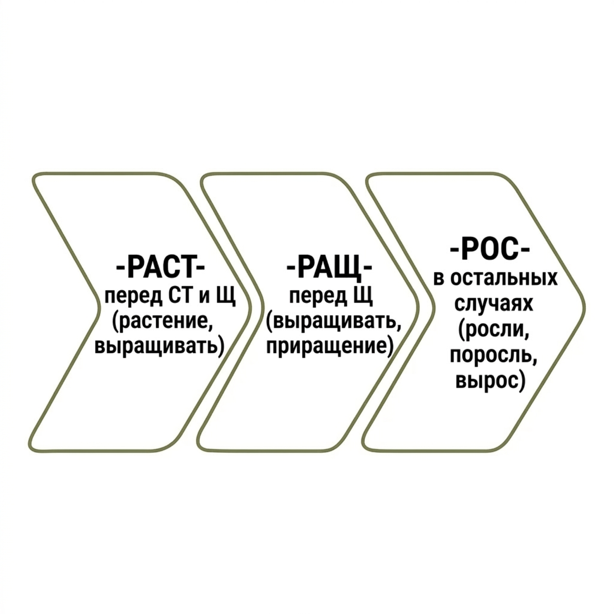


Корни -раст-, -ращ- и -рос-: смотри на конец корня!
Как запомнить?
А пишем перед буквами СТ и Щ
Растение, выращивать ✅
Вырос, поросль ✅
Нет СТ и Щ → пиши О (рос-)

Slide 7

Внимание: исключения!
Даже у детективов бывают неожиданные улики. Эти слова — исключения, они не подчиняются правилу!
1
2
Росток 🌱
Отрасль 🏭
Пишем О, хотя нет СТ-правила для этой позиции — просто запомни!
Пишем А, хотя нет букв СТ или Щ — историческое исключение.
3
Ростов 🏙️
Имя собственное — город пишется с О. Просто запомни название!

Slide 8


Корни -гар- и -гор-: ударение возвращается!
💡 Только здесь ударение снова помогает детективу!
☀️ -ГАР- под ударением
🌑 -ГОР- без ударения
Зага́р, уга́р — ударение падает на корень → пишем А
Загорать, погорел — ударение не на корне → пишем О
Если нет — писaть О
Пример: Загорать
Если да — писaть А
Пример: Зага́р
Проверить ударение
Ударение на корне?
Большинство форм этого корня — безударные, поэтому -гор- встречается чаще.

